Slide 1
МДОУ д/с №75 Проект по нравственно-патриотическому воспитанию «Звезда»: «Моя семья в истории Победы» г.Ярославль
Подготовили воспитатели подготовительной группы №4
Волкова Е.Б.,
Ардимасова Т.П.

Slide 2
Цель проекта:
Воспитание гражданско-патриотических чувств у детей, чувства гордости за подвиг своего народа в ВОВ, уважения к ветеранам.

Slide 3
Задачи проекта:
Обобщать и расширять знания детей об истории ВОВ, участии их семьи в ВОВ.
Способствовать формированию чувства гордости за свой народ, за его боевые заслуги.
Обобщать и расширять знания о героях войны, о подвигах юных героев.
Воспитывать уважение к защитникам Отечества, памяти павших бойцов, ветеранам ВОВ
Продолжать сотрудничество с родителями, вовлекая их в проект.

Slide 4
Паспорт проекта

Slide 5
Вводная беседа о ВОВ с детьми.

Slide 6
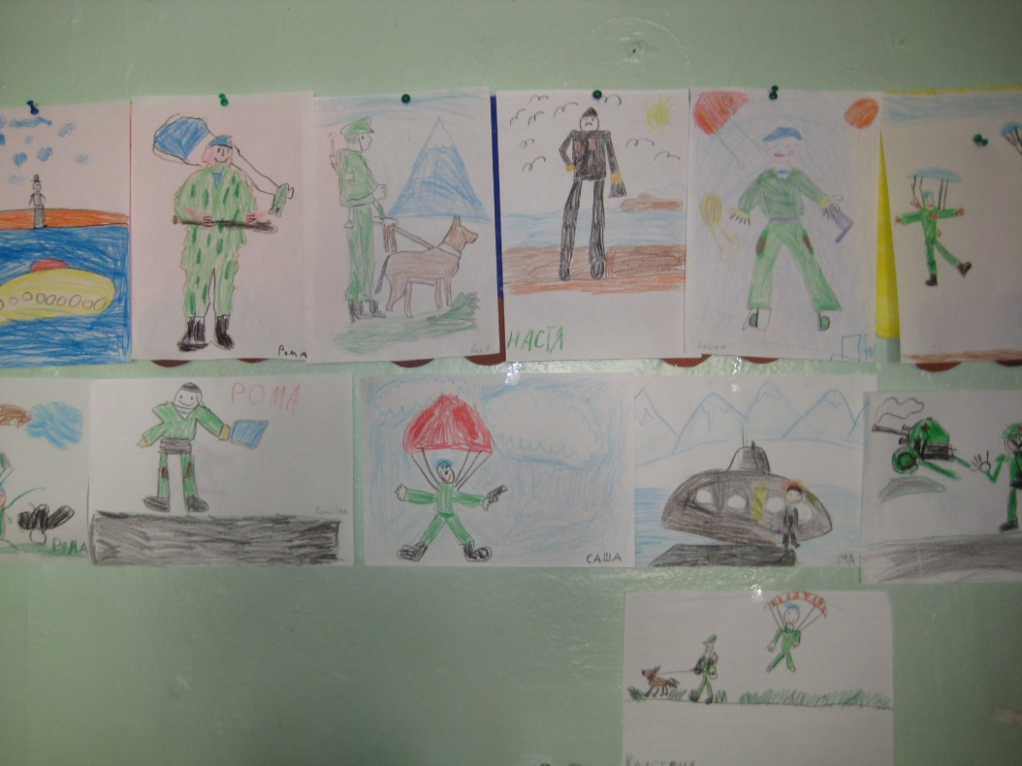
НОД «Вооруженные силы нашей страны». ОО «Познание», «Художественно-эстетическое развитие»

Slide 7
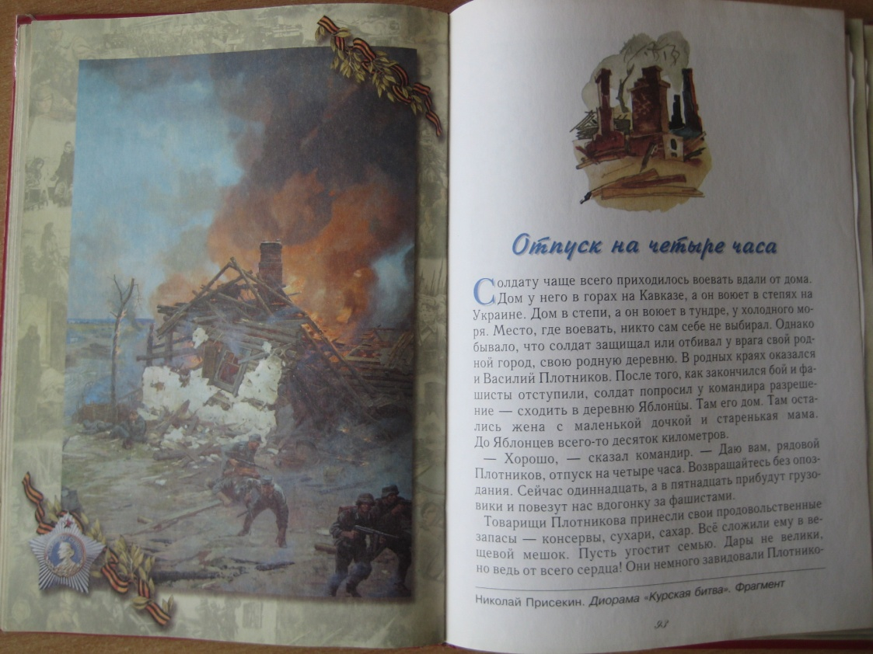
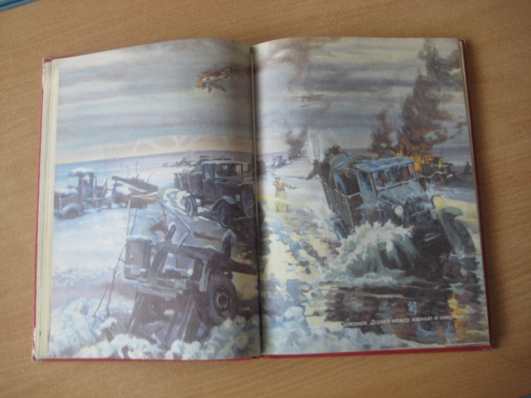
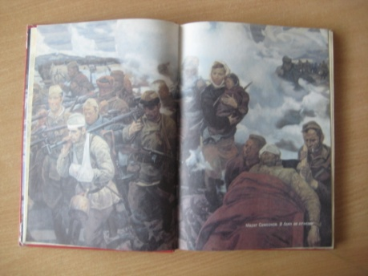
Чтение сборника рассказов А.Митяева «Письмо с фронта»

Slide 8
Аппликация. Изготовление поздравительной открытки ко Дню защитника Отечества «Десантник» в технике «ребристая игрушка»

Slide 9
Изо. Коллективная работа на конкурс «Мир глазами детей» «Дружба народов»

Slide 10
Разучивание стихотворения А.Усачева «Что такое День Победы?»

Slide 11
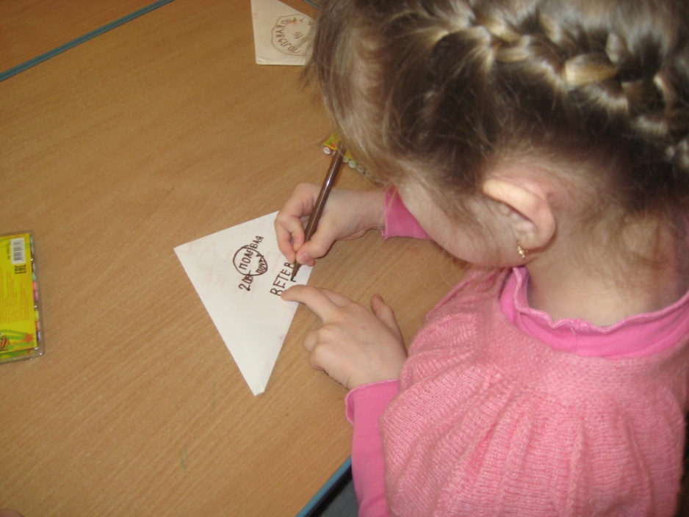
НОД «Треугольное письмо» ОО «Познание», «Художественно-эстетическое развитие»

Slide 12
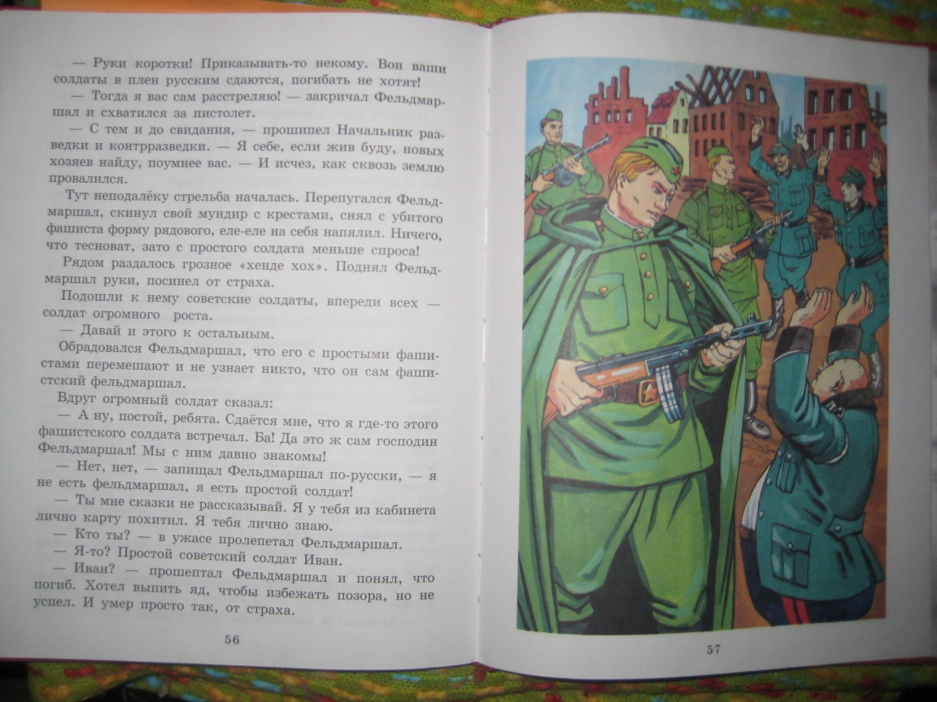
Чтение повести-сказки И.Туричина «Крайний случай»

Slide 13
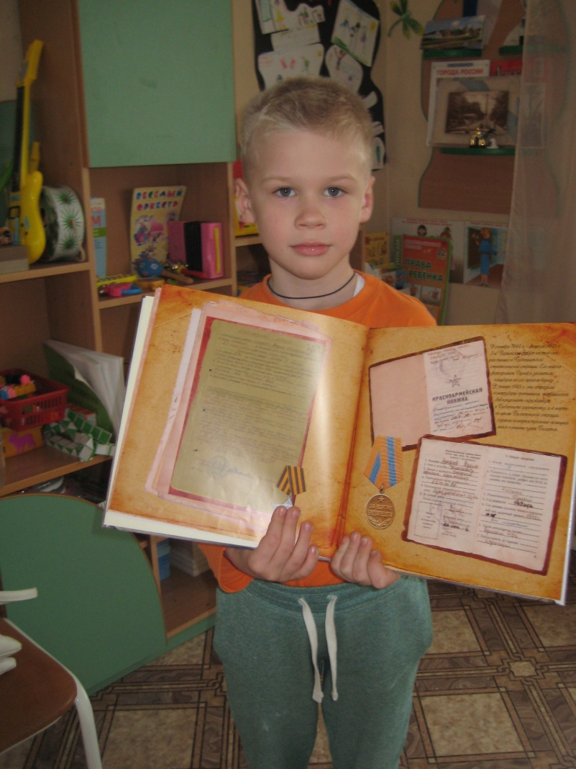
Рассказ Р.Скворцова о своем прадеде, участнике ВОВ

Slide 14
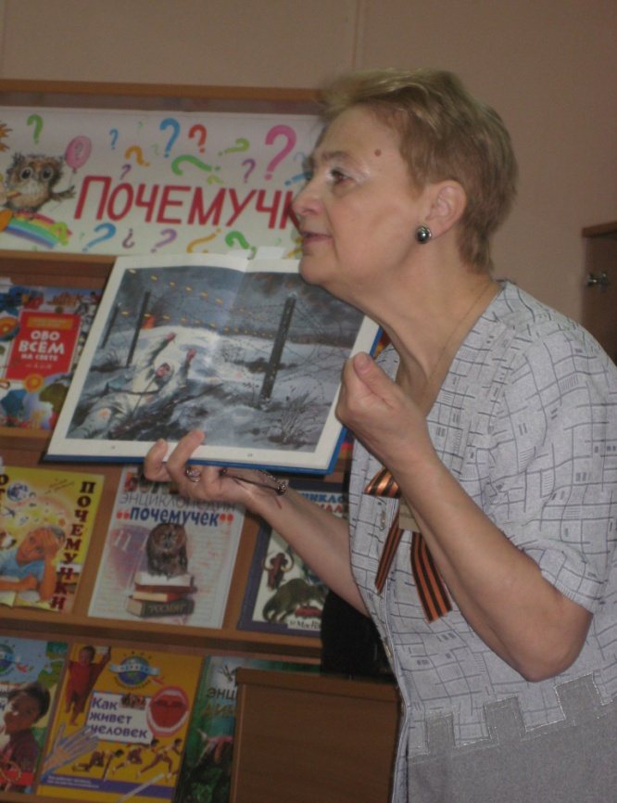
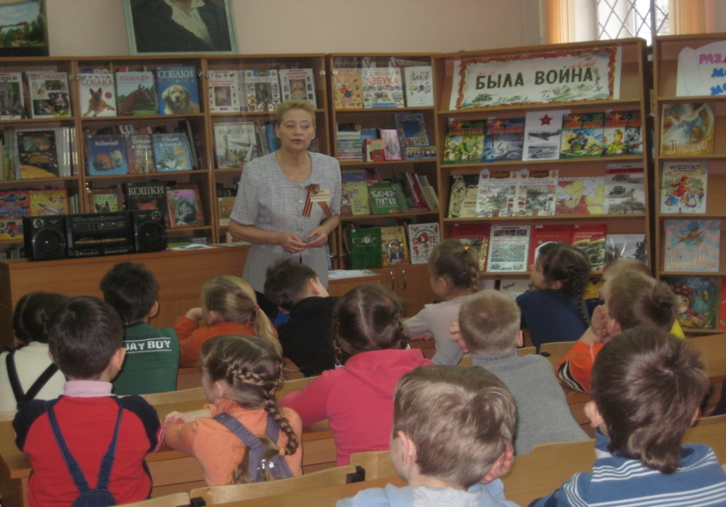
Беседа о ВОВ «Была война» в библиотеке им. И.А.Крылова

Slide 15
Аппликация «Гвоздика». Приглашение дедушкам и бабушкам на праздничный концерт.

Slide 16
Рассказ Д.Грошевой о своих прадедушке и прабабушке, участниках ВОВ

Slide 17
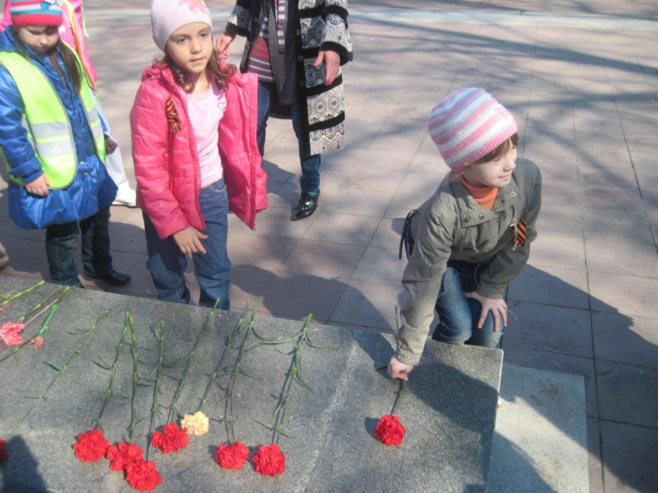
Возложение цветов к обелиску «30 лет Победы» на ул. Чайковского. Торжественное чтение стихов.

Slide 18
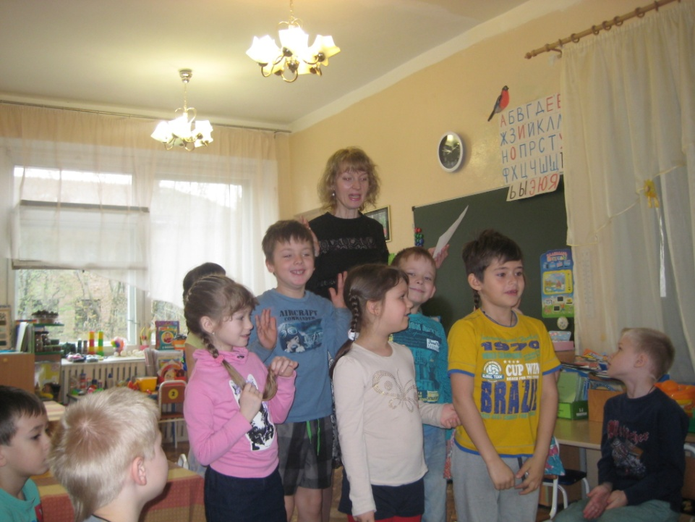
Конкурс стихов о ВОВ в группе.

Slide 19
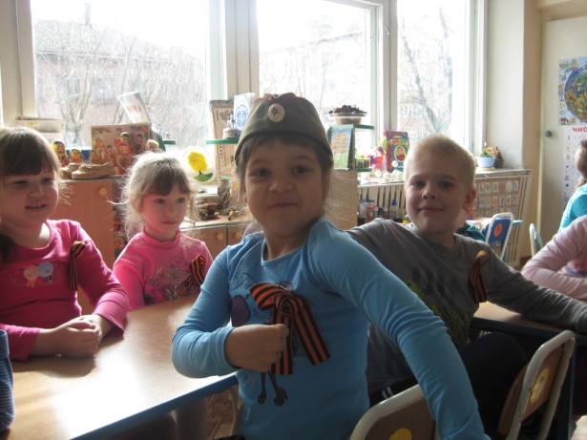
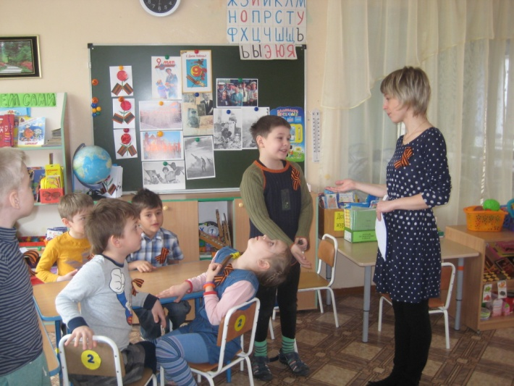
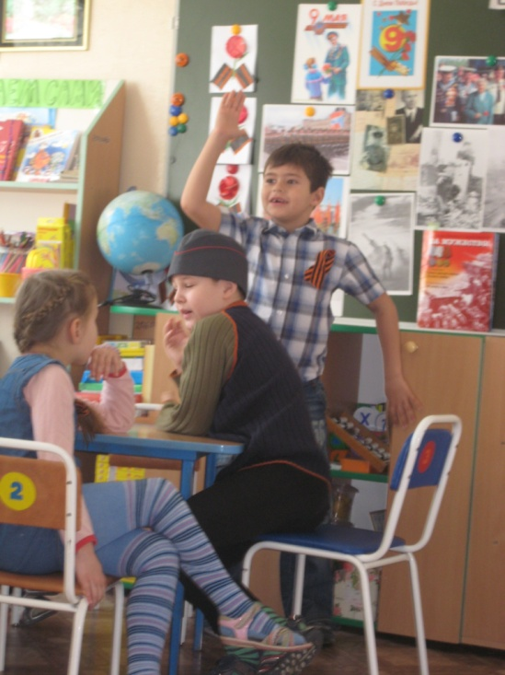
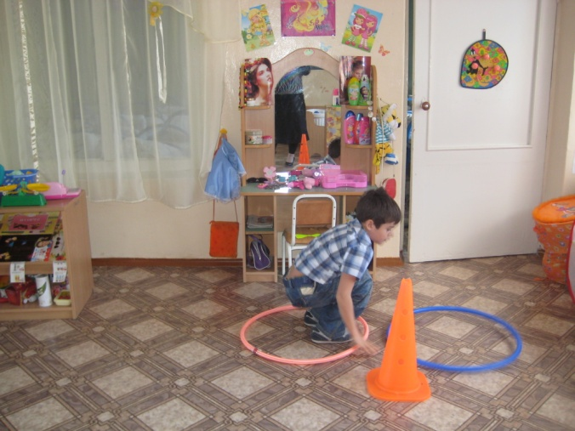
Открытый показ для родителей в рамках недели открытых дверей «Викторина о ВОВ»

Slide 20
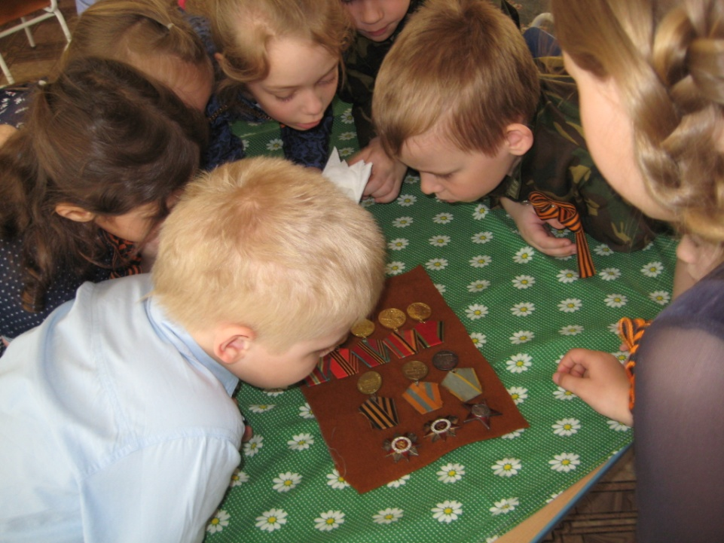
Рассказ Насти Волковой о своём прадеде Музыченко Андрее

Slide 21
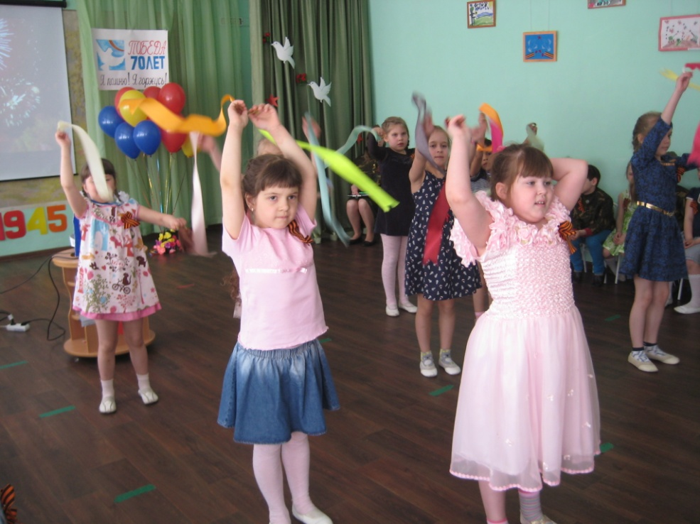
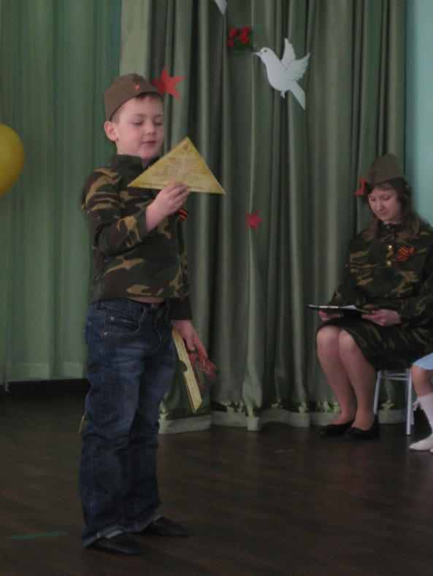
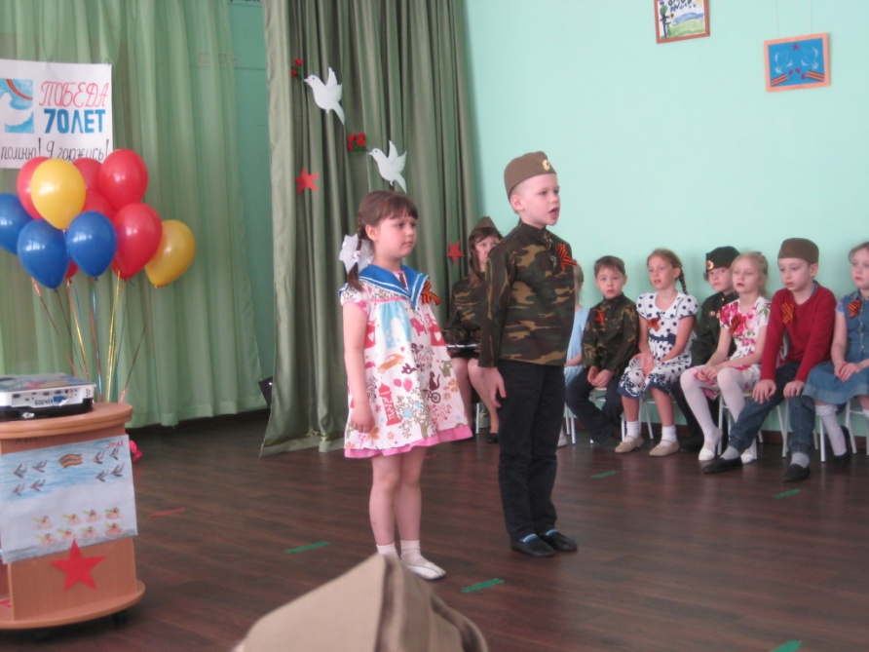
Концерт «Поклонимся великим тем годам»

Slide 22
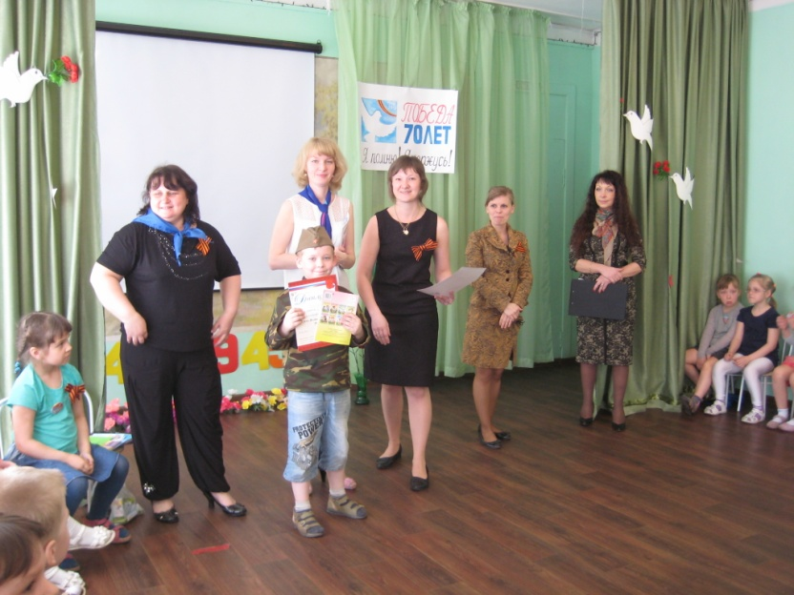
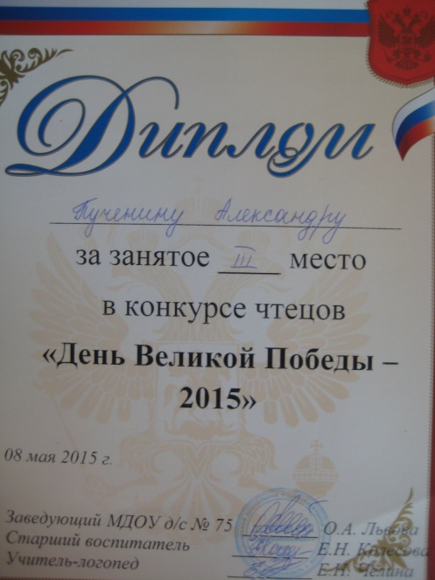
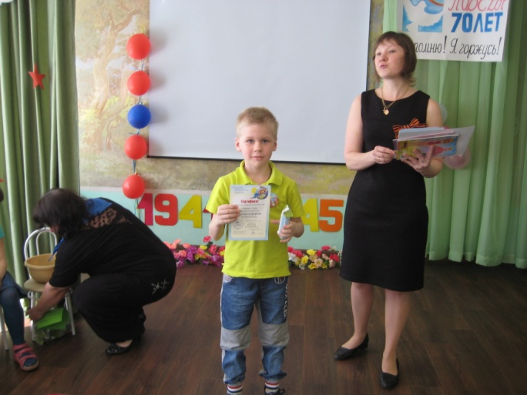
Конкурс стихов «Несовместимы дети и война»

Slide 23
Консультация для родителей в информационном уголке и на сайте ДОУ «Расскажите детям о войне»

Slide 24
Спасибо за внимание!

